Slide 1
Презентация педагогического опыта по использованию педагогических технологий «Через инновации к качеству образования»
МБОУ СОШ №12 им. И.Г. Остапенко с.Глафировка
2022 г

Slide 2
Профессиональная компетентность
педагога -
это творчество, индивидуальность, готовность принятия нового, адекватное отношение к педагогическим инновациям
это способность сформировать устойчивую мотивацию учащегося к обучению, тем самым повысить уровень
качества
образования.

Slide 3
Повышение компетентности, профессионализма учителя – одно из важнейших условий повышения качества образования.
Учитель должен сознательно
идти в ногу с современностью, проникаться и вдохновляться пробудившимися в ней переменами.
А. Дистервег

Slide 4
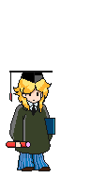
Развитие
профессиональной компетентности –
развитие творческой индивидуальности,
формирование восприимчивости к педагогическим инновациям, способность адаптироваться
в меняющейся
педагогической
среде
От профессионального уровня педагога напрямую зависит социально-экономическое
и духовное
развитие
общества.

Slide 5
Пути развития профессиональной компетентности педагога:
Работа в методических объединениях, творческих группах;
Исследовательская деятельность;
Инновационная деятельность, освоение новых педагогических технологий;
Различные формы педагогической поддержки;
Активное участие в педагогических конкурсах и фестивалях;
Трансляция собственного педагогического опыта;
Использование ИКТ и др.
Система
объективной оценки КО
Реализация мер

Slide 6
Программа семинара
9.20-10.00
Открытый урок в 4 классе
Формирующее оценивание на уроке русского языка в 4 классе Волочаева Л.А.
10.20 Представление мастер класса педагогов:
Система
объективной оценки КО
№ п/п | ФИО педагога | Тема открытого урока/ мастер класса
1 | Мушта Александра Геннадьевна | Изучение и реализация модуля «Курсы внеурочной деятельности. ОПК»
2 | Ломовцева Светлана Николаевна | Рефлексия на уроках как средство повышения мотивации учащихся
3 | Подбельцева Лилия Борисовна | Формирующее оценивание на уроках математики во 2 классе
4 | Горячева Наталья Александровна | Составление опорно-логического конспекта как метод обучения географии в старших классах
5 | Сидоренко Яна Борисовна | Синквейн как средство творческой выразительности
7 | Торба Валерия Артуровна | Игровые технологии на уроках информатики
8 | Бавтримович Татьяна Анатольевна | Использование приема "Фишбоун" на уроках истории
9 | Самсонова Зинаида Михайловна | Технология критического мышления на уроках русского языка и литературы
Реализация мер

Slide 7
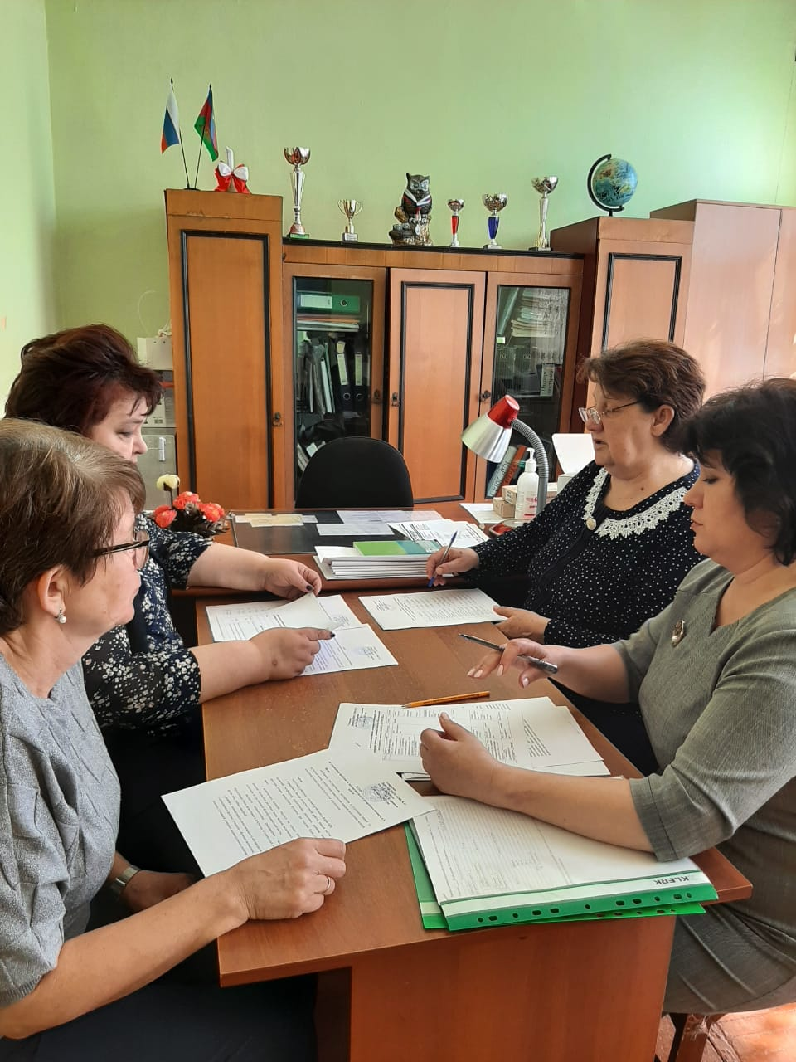
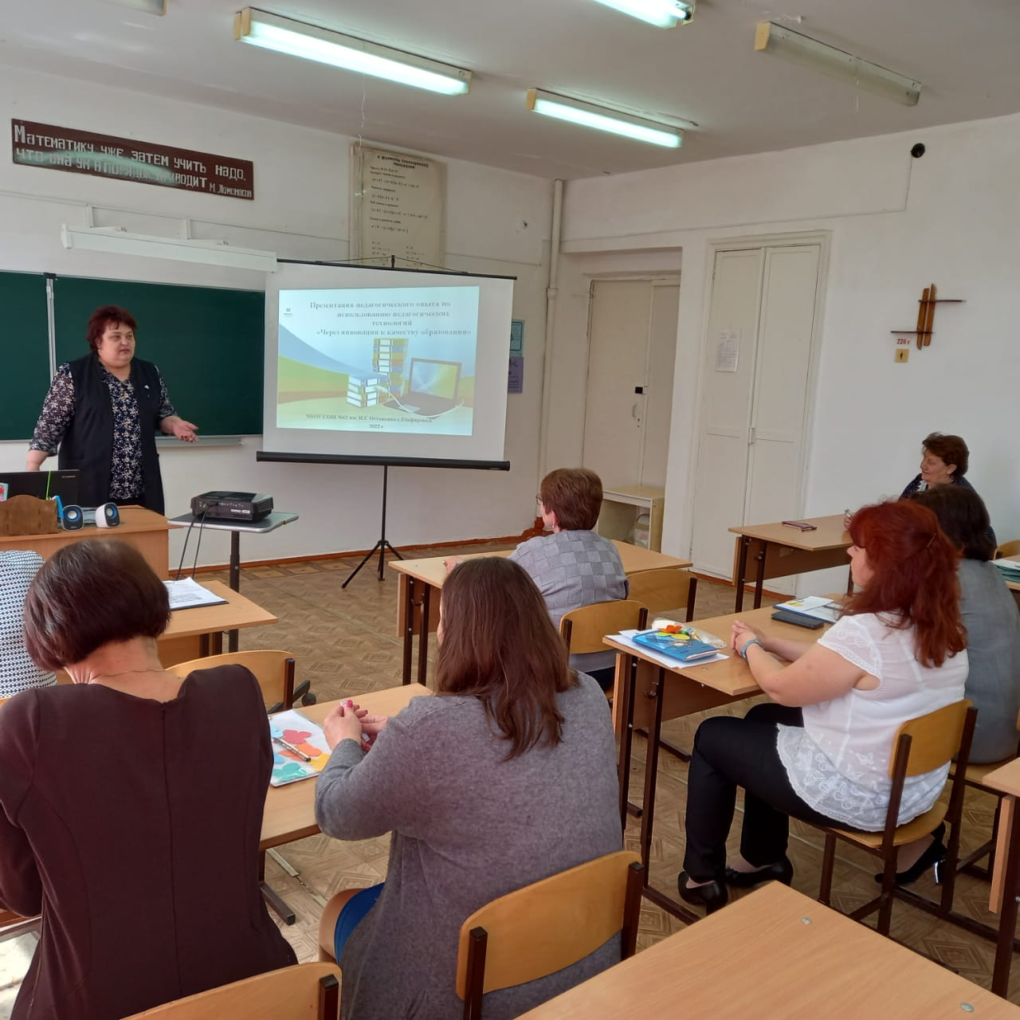

Slide 8
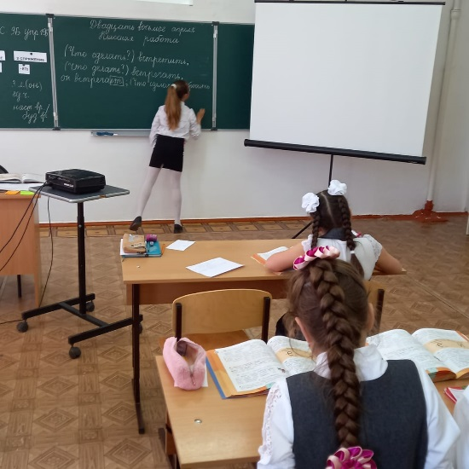
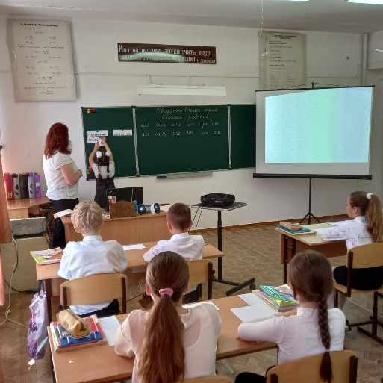
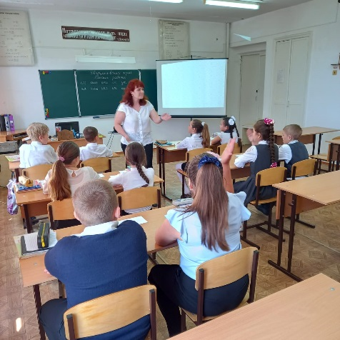
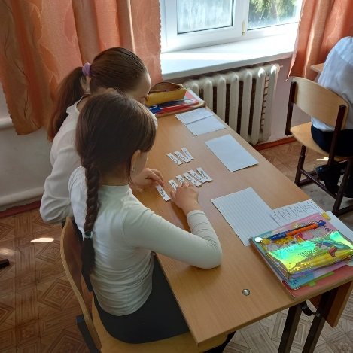
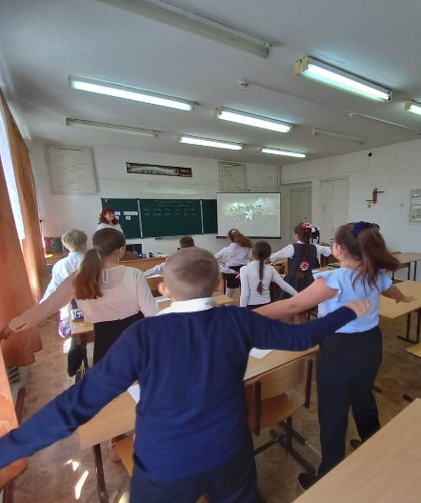
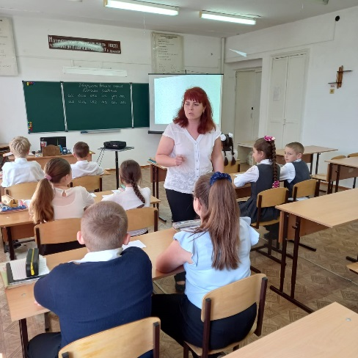
Открытый урок русского языка в 4 классе «Упражнение в распознавании спряжения глаголов» Учитель – Волочаева Любовь Александровна

Slide 9
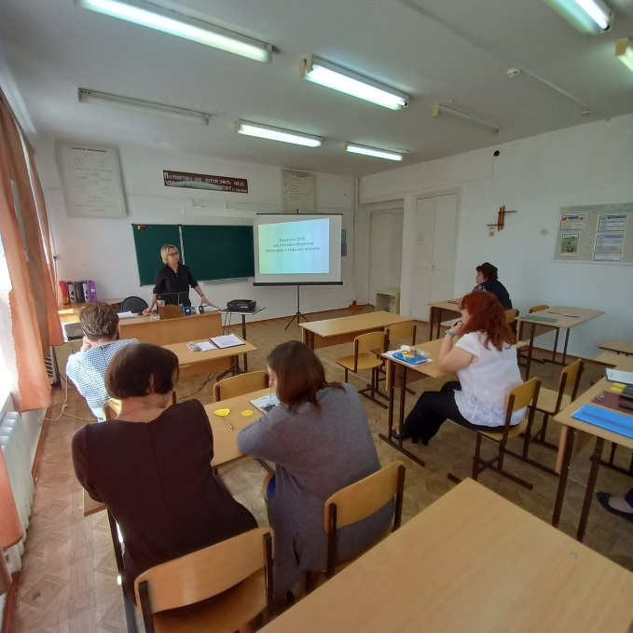
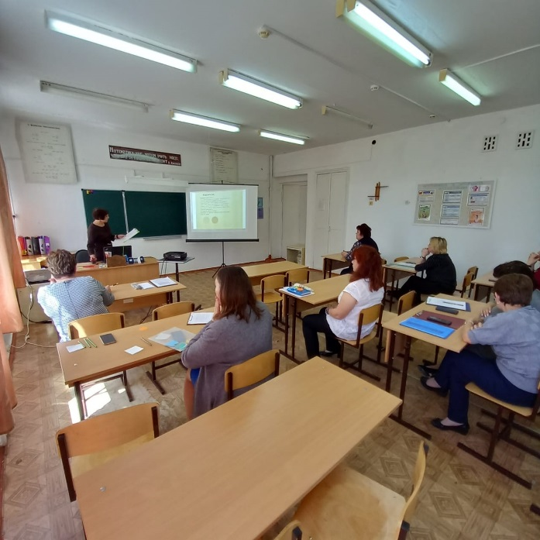
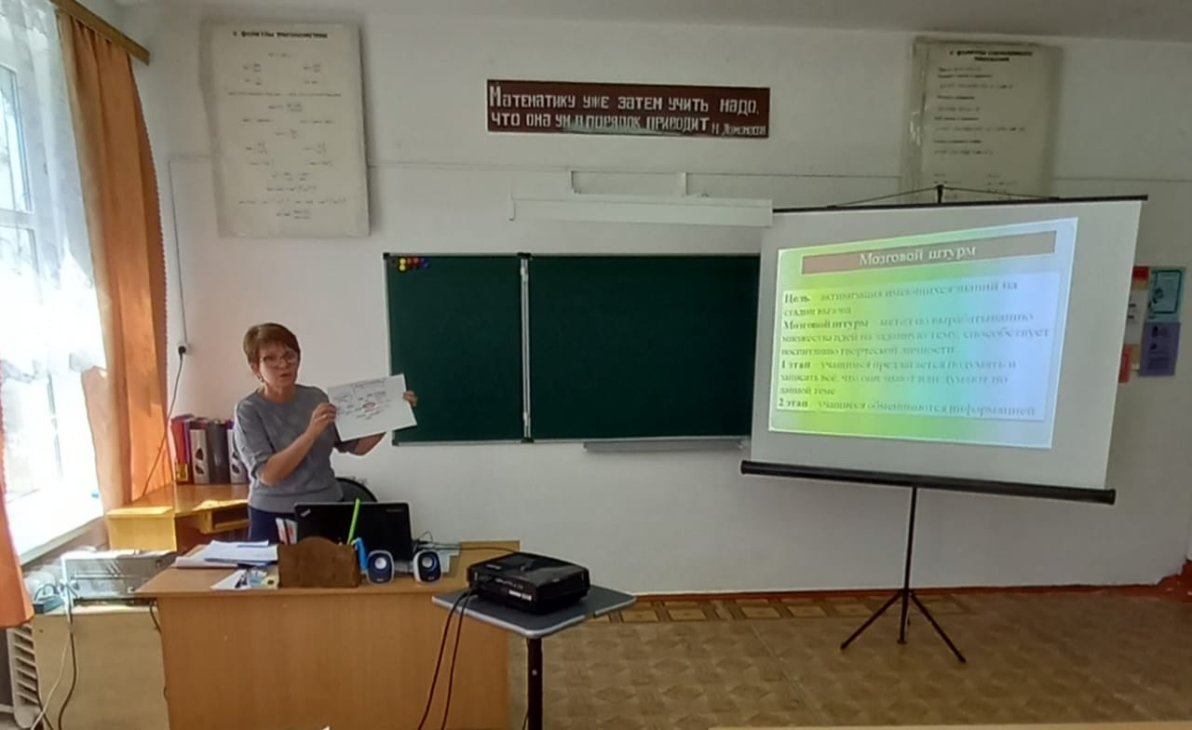
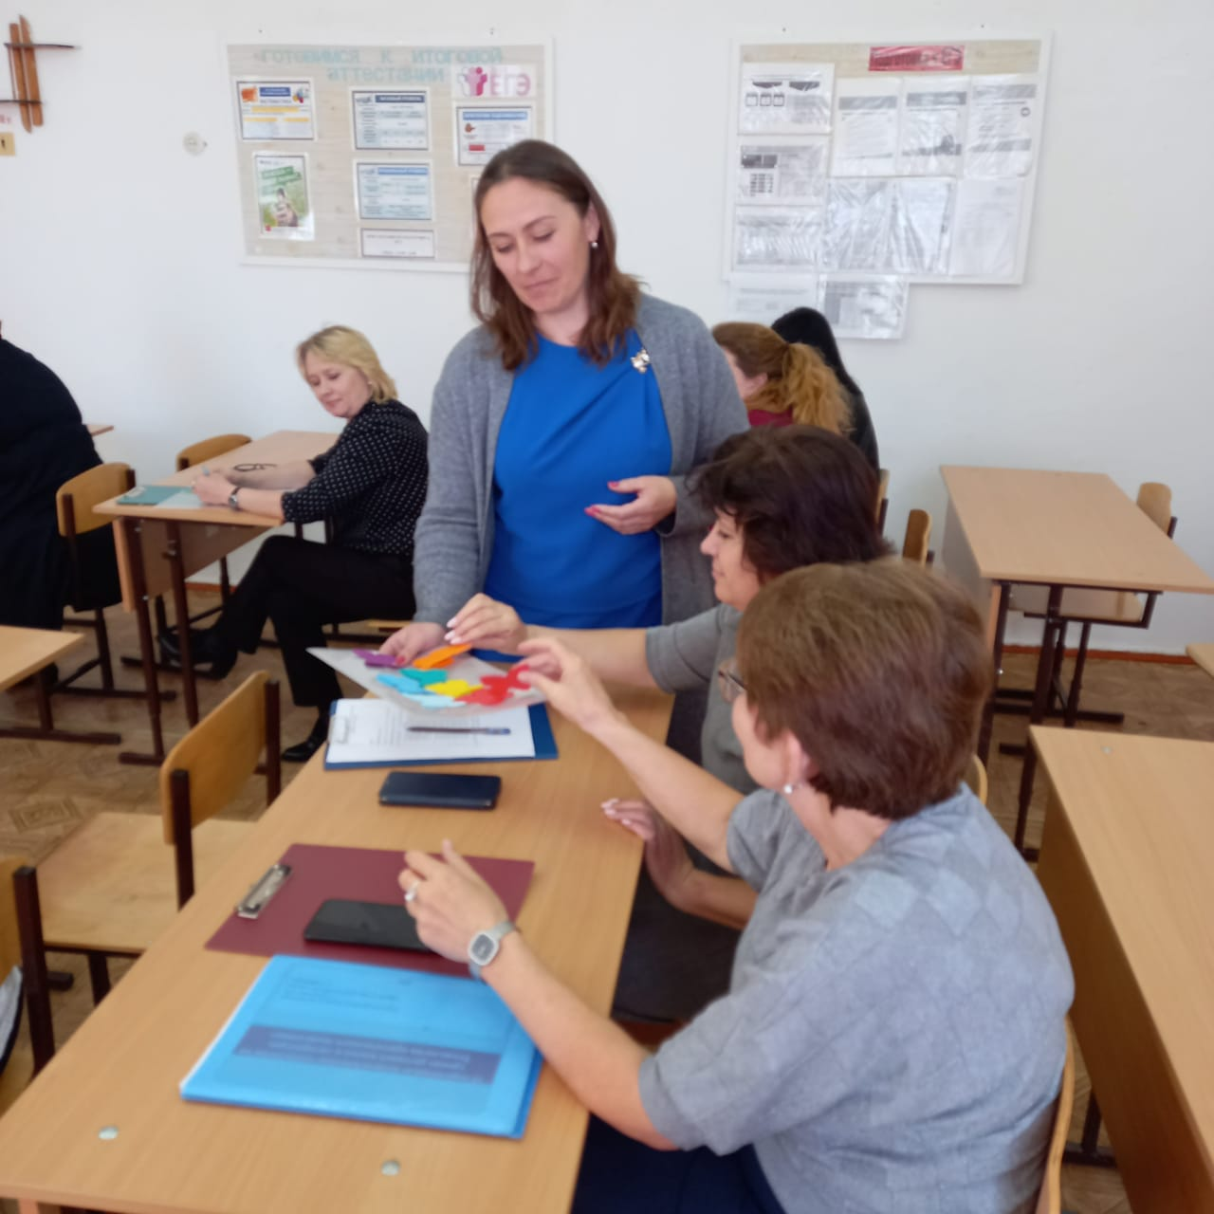
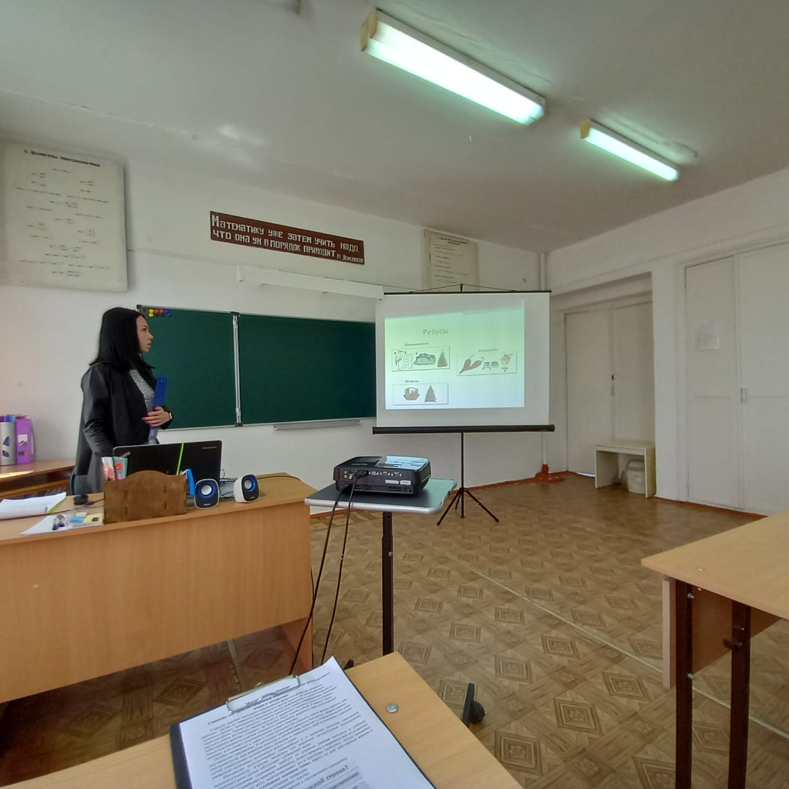
Представление педагогического опыта

Slide 10
